Slide 1
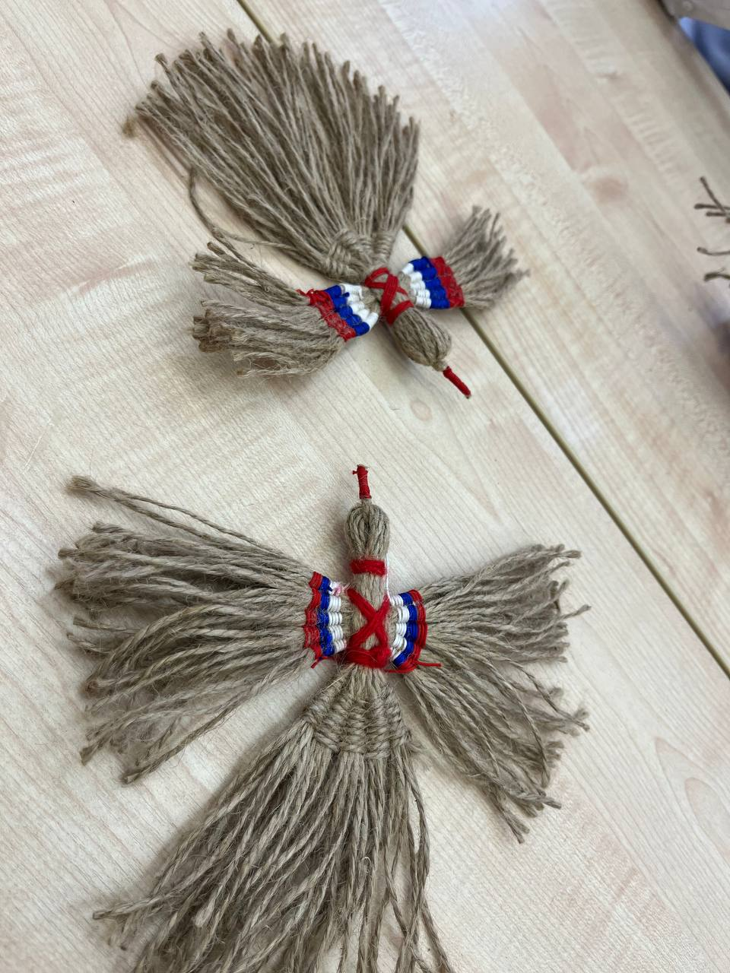
МОУ СОШ с. Фёдоровка им. И. С. Гавва
Фёдоровский район Саратовская область
Мастер-класс: «Птица - Счастья в народном стиле»
Подготовила: учитель технологии
Каменьщикова
Ирина Ивановна

Slide 2
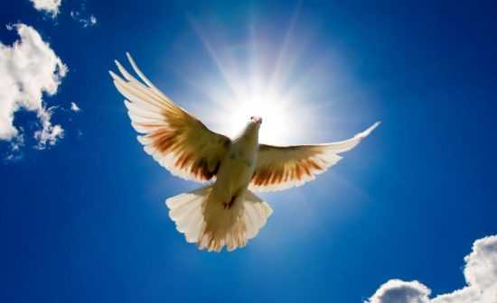
Аннотация мастер-класса:
Цель: повышение профессионального мастерства
педагогов, получение новых знаний и освоение их в практической деятельности.
Актуальность: приобщение к традициям своего народа способствует формированию чувства патриотизма, осознанию своих корней. Занятия по изготовлению игрушек в народном стиле вызывает интерес к культуре своей Родины, истокам народного творчества, эстетического отношения к действительности, воспитывает любовь к природе родного края, потребность в труде, стремление принести пользу людям.

Slide 3
Аннотация мастер–класса:
Инновационная направленность: оригинальное соединение традиций и стилей декоративно-прикладного искусства с современным решением образа. Формирование социальной компетентности. Развитие качеств личности, способствующих общению, совершенствованию социальных умений и навыков, повышению уровня самостоятельности, творческой активности.
Результативность: повышение креативности педагогов, возможность применения педагогами нового нетрадиционного метода в моей практике, практическое освоение участниками МК знаний, умений, навыков и приёмов техники работы с джутом, создание сувенира из джута.

Slide 4
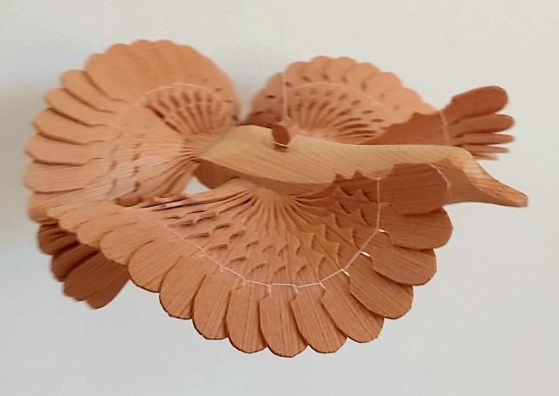
Тезисное содержание:
Птица издревле была хранительницей семейного счастья, благополучия и вестницей весны. В народе принято было считать, что птица -это образ посредника между нашим земным миром и небом. Птица- оберег раньше висел в каждом доме. Считалось, что он забирает то отрицательное, с чем человек может войти в дом, и пропускает в дом только хорошее.
Традиционно Птицу- Счастья изготавливали из природных материалов: дерева, соломы, рогоза, бумаги, лыка.
Птицы очень симпатично смотрятся в интерьере комнаты. Подвешиваются они так, чтобы все, кто входит в ваш дом, проходили под ними. От незначительного колебания воздуха птица поворачивается. Создается впечатление, что она летит, парит. Если птиц несколько, они поворачиваются каждая по-своему. На них приятно смотреть, их движения успокаивают, умиротворяют.
В наше время Птицу - Счастья выполняют в разных техниках: вышивка, квиллинг, аппликация и др.. Кондитеры украшают Птицей -Счастья торты.
В последнее время рукодельницы используют джутовый шпагат для изготовления сувениров.
Чем больше мы дарим счастья другим, тем больше его становится у нас. Распахнем свои сердца навстречу творчеству и впустим в свою жизнь волшебную птицу.

Slide 5
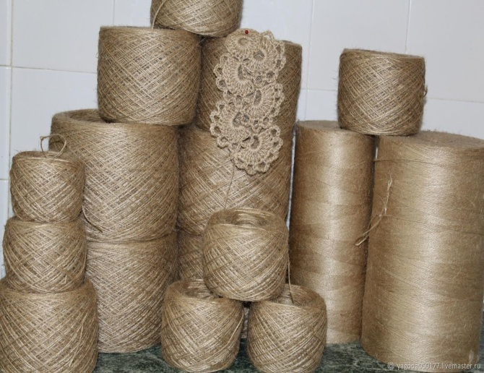
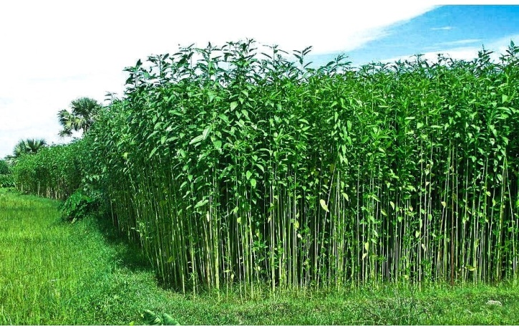
Материалы и инструменты:
Для начала мы познакомимся с материалами, из которых будем делать наш оберег.
Что такое «джут»?
Джут — натуральное текстильное волокно, изготавливаемое из растений одноимённого рода. Из этих волокон производят преимущественно мешки и канаты. (Страны-производители джута: Бангладеш, Индия, КНР, Мьянма, Узбекистан, Непал, Вьетнам, Таиланд, Египет).
Род кустарников, полукустарников и трав семейства Мальвовые, прядильная культура, от которой получают одноимённое волокно. Около 80 видов произрастает в тропиках Азии, Африки, Америки и Австралии.
Семейство: Мальвовые (Malvaceae)
джутовый шпагат,
цветные нитки «Ирис»,
линейка,
ножницы,
основа для намотки джутовой нити

Slide 6
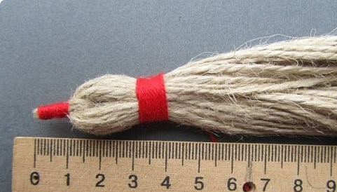
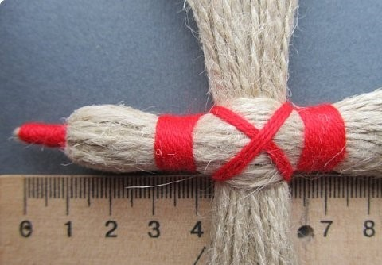
Технология выполнения:
Для начала нам понадобится картонка 20 см и моток джутовой нити. Сделать 20 витков по вертикали картонки и 20 по горизонтали, второй комплект отложить, это крылья. Сверху сформировать голову птицы и обвязать нитью шпагата и закрепить узлом. Затем сформировать клюв птицы из красной нити, длина клюва 1 см. Отступив от основания клюва примерно 2–2,5 см, фиксируем шею птицы. Для этого перевязываем ее красной нитью и делаем тугую обмотку длиной примерно 1 см. Конец нитки не обрезаем.
Разделив основной пучок шпагата пополам, вставляем в него посередине, вплотную к шее, второй комплект шпагата длиной 20см. Незакрепленным концом красной нитки туго привязываем крылья к туловищу, делая сверху и снизу туловища по 2–3 витка в виде косого креста и фиксируя затем «талию» птички обмоткой длиной 1 см. Конец нитки прячем под обмотку.

Slide 7
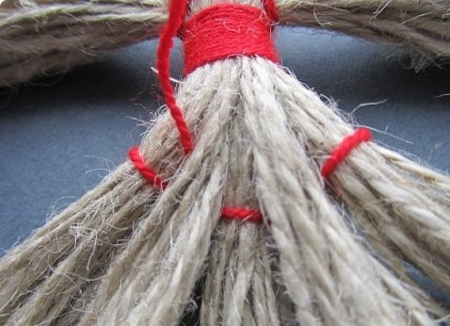
Переходим к плетению хвоста. Разделить весь пучок шпагата на пять частей. Вставить красную нить между 1-й и 2-й частями слева, отступив от туловища птицы на 1 см, выполняем плетение в шахматном порядке. Цвета ниток меняем по желанию. Крылья делаем аналогично. Обрезаем крылья и хвост, слегка округляем, чтобы придать форму веера. По народной традиции хвост птицы и крылья должны вписаться в круг. Вставляем красную нить посередине туловища, чтобы подвесить птицу.
«Птица - счастья» готова!

Slide 8
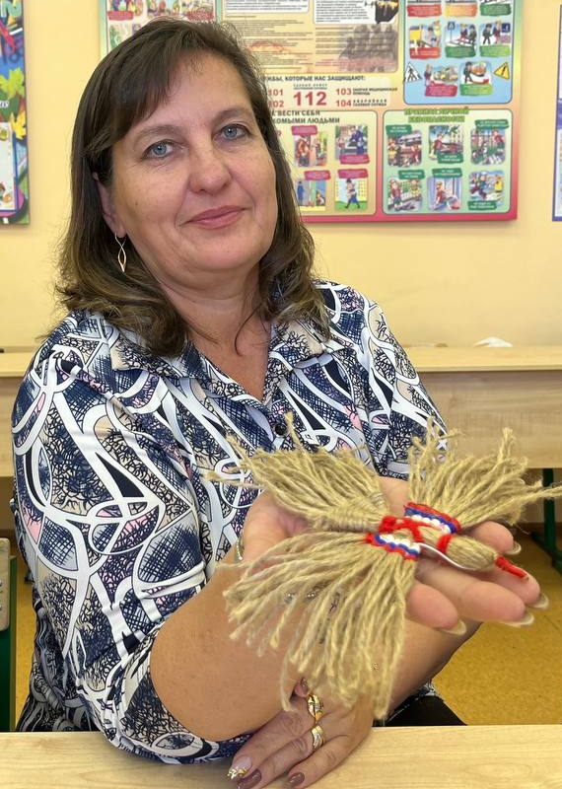
Есть где-то счастья птица,
А мы живем и верим,
Что счастье постучится
Однажды в наши двери.
Вот сядет птица Счастье
Ко мне на подоконник
И душу мне согреет
И светом дом наполнит.
Но силой не удержишь ее
И не поймаешь!
Ну где ж ты, птица Счастье?!
В каком краю летаешь?

Slide 9
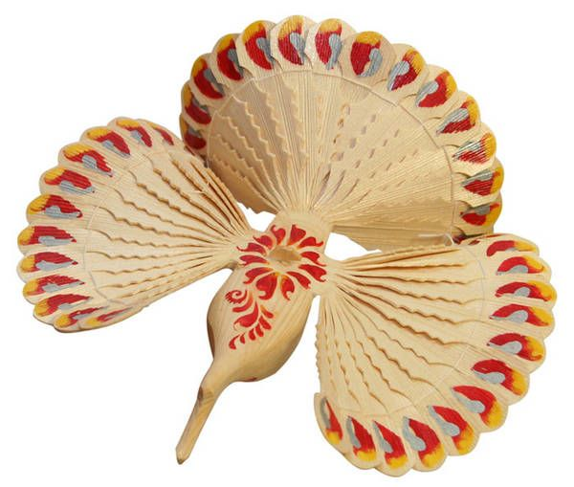
Спасибо за внимание!

